Slide 1


UNIVERSIDAD AUTÓNOMA DEL ESTADO DE HIDALGO
ESCUELA SUPERIOR DE ZIMAPÁN
Licenciatura en Derecho
Derecho Internacional Público
Catedrático: Lic. Guadalupe Chávez Trejo
Período Lectivo Julio - Diciembre 2016

Slide 2
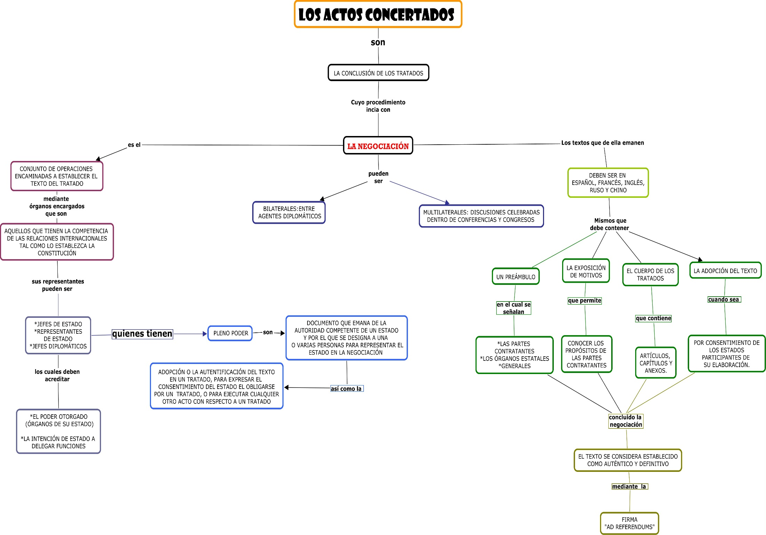

Slide 3
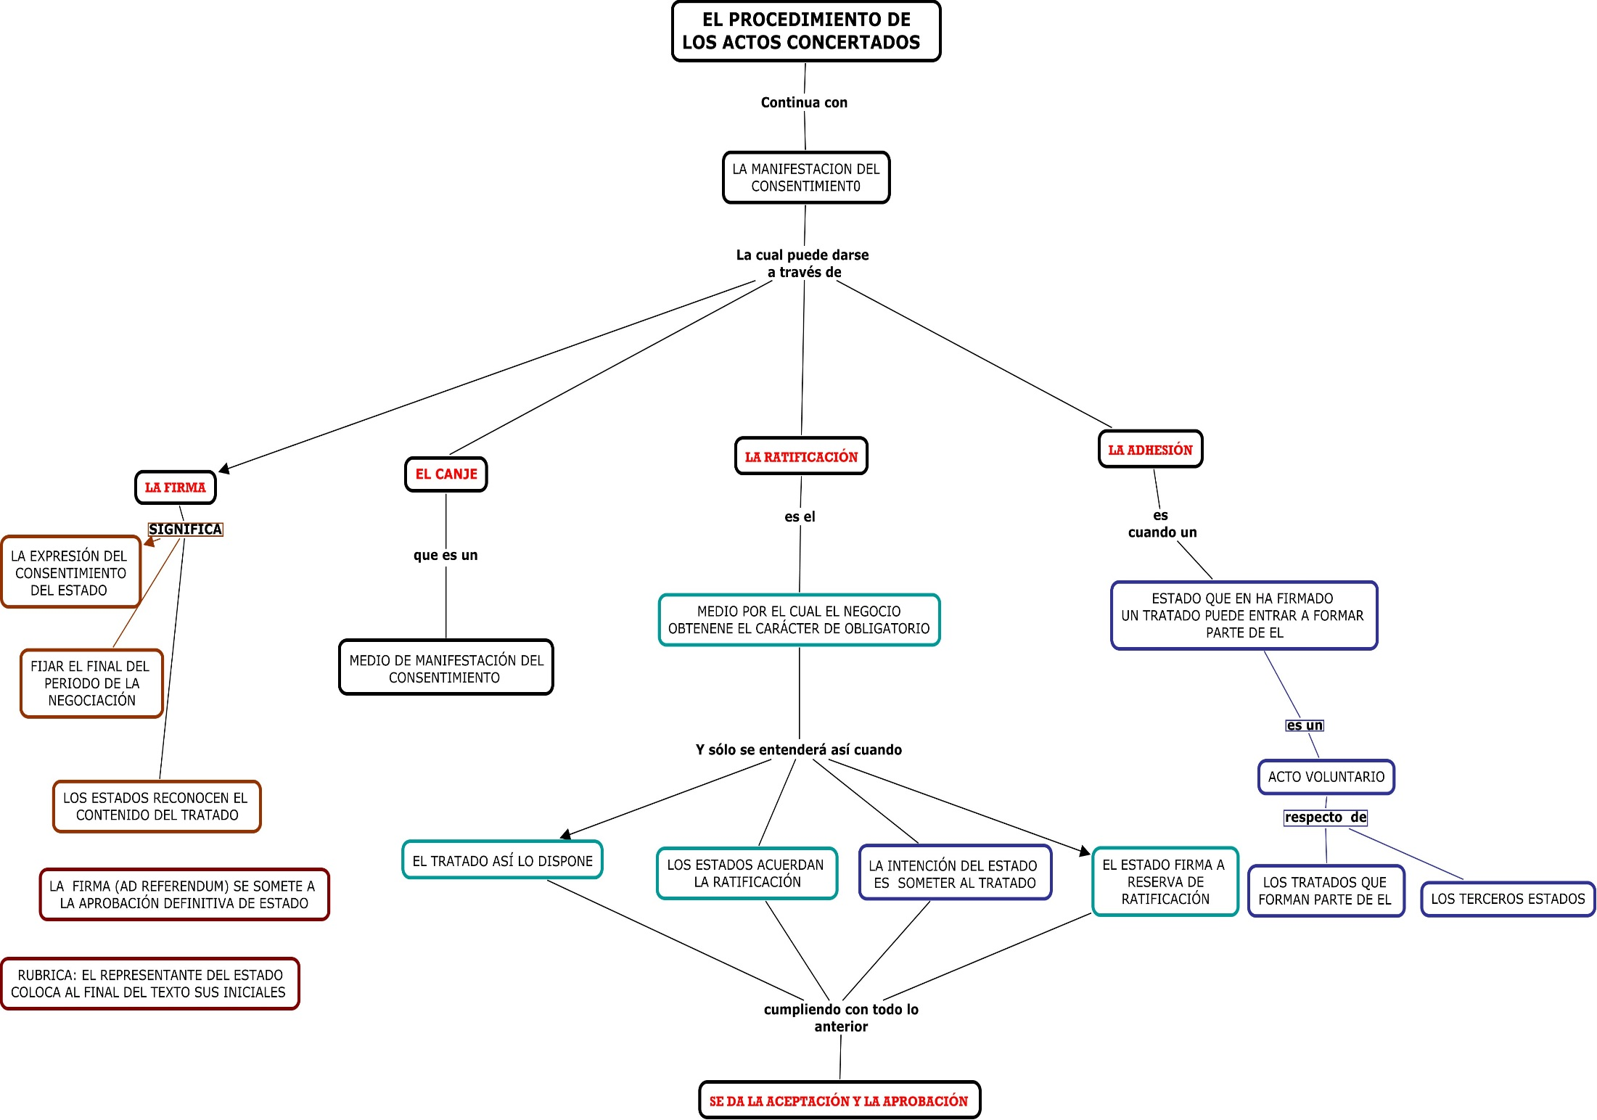

Slide 4
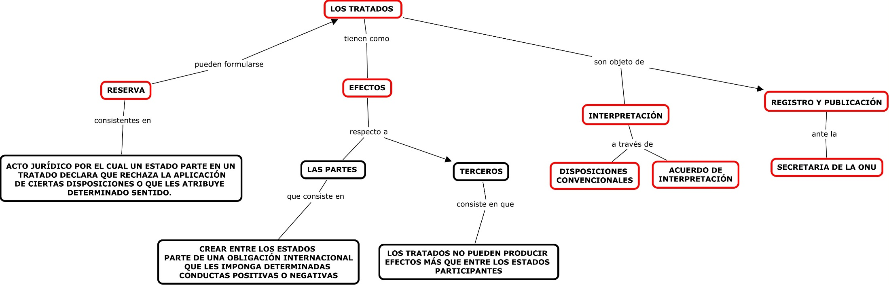

Slide 5

BIBLIOGRAFÍA
Seara Vázquez, Modesto. (2012). Derecho Internacional Público. México: Porrúa.
Sepúlveda, César. (2002). Derecho Internacional. México: Porrúa.

